Slide 1
«ЗОЖ - Мой правильный выбор»
Здоровье – мудрых гонорар… (П. Беранже)
Выполнила: Сверчкова Мария, ученица 11-а класса ГБОУ гимназии № 293
Руководитель: Шумарова Елена Евгеньевна, социальный педагог

Slide 2
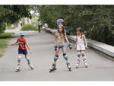
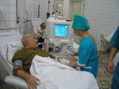
ЗДОРОВЬЕ – это бесценный дар, который дан человеку самой природой
По материалам социологических исследований, многие подростки ставят здоровье на 7-8 места в иерархии ценностей, отдавая предпочтение карьере, богатству, личному процветанию и т.п.
Долгое время здоровье понималось как отсутствие болезней и физических недостатков.
Сейчас установилась другая точка зрения, согласно которой здоровье бывает физическое, душевное и социальное.

Slide 3
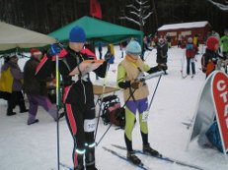
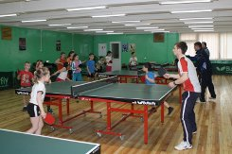
Физическое здоровье
Это правильная работа всего организма Если человек физически здоров, то он может выполнить все свои текущие обязанности без излишней усталости.
У него достаточно энергии, чтобы успешно учиться в школе и делать все необходимые дела дома.

Slide 4
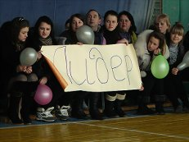
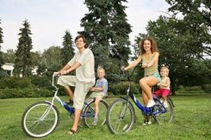
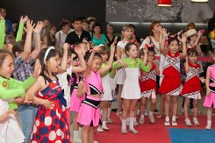
Душевное здоровье
Проявляется в том, что человек доволен собой, нравится самому себе таким, таков он есть, он удовлетворен своими достижениями и может делать выводы из своих ошибок
Для поддержания душевного здоровья необходимо отдыхать, получать новые впечатления, общаться с друзьями

Slide 5
Социальное здоровье
Проявляется в отношениях с другими людьми. Социально здоровые люди ладить с окружающими. Они уважают чужие права и могут отстоять свои. Они поддерживают добрые отношения с родственниками, умеют находить новых друзей, умеют выразить свои потребности и нужды так, чтобы они стали понятны окружающим.
Здоровыми можно назвать только такого человека, который обладает всеми тремя видами здоровья.

Slide 6
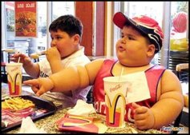
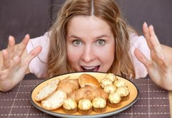
Здоровье – это великая ценность
Ученые утверждают, что организм человека рассчитан на 150-200 лет жизни
У нас сейчас люди живут в 2-3 раза меньше
Что мешает людям жить долго?

Slide 7
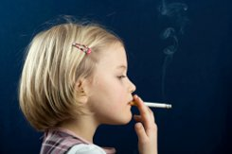
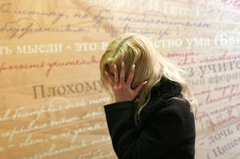
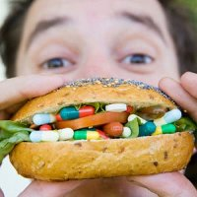
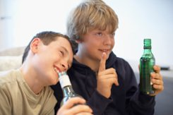
Что мешает людям жить долго?
Экология;
Вредные привычки;
Стрессы;
Тяжелая работа;
Отсутствие движения;
Питание

Slide 8
Чтобы быть здоровым, нужно вести здоровый образ жизни
Медики утверждают, что самое главное для здоровья – это умение человека работать над собой, над своим здоровьем

Slide 9
5 факторов здоровья
ЗОЖ | Кратко
Равномерное чередование труда и отдыха | Режим дня
Постоянная тренировка своей физической выносливости, устойчивости к холоду, к заболеваниям. | Закаливание
Мероприятия, направленные на поддержание чистоты, здоровья. | Гигиена
Порядок приемы пищи, ее характер, количество. | Правильное питание
Активные действия, в которых участвуют разные группы мышц. | Физкультура, спорт, движение

Slide 10
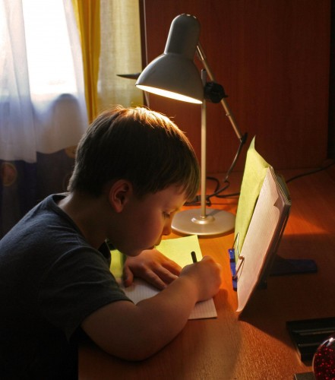
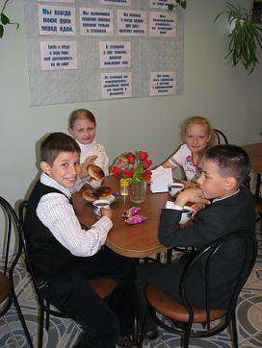
Режим дня
Для того, чтобы не допустить развития умственного перенапряжения, необходимо соблюдать режим дня. В режиме дня должно быть отведено время для отдыха, прогулки, подвижных игр и т.д. Необходимо чередовать умственные нагрузки с физическими упражнениями, что позволит избежать переутомления и сохранить здоровье. Нельзя перегружаться занятиями, жертвуя сном и отдыхом.
Правильно организованный режим дня позволяет сохранить высокую работоспособность, физическое развитие и укрепляет здоровье

Slide 11
Закаливание – одна из форм укрепления здоровья человека
В России закаливание издавна было массовым.
Широко известны различные способы закаливания - от воздушных ванн до обливания холодной водой. Полезность этих процедур не вызывает сомнений. С незапамятных времен известно, что ходьба босиком - замечательное закаливающее средство.

Slide 12
Правильное питание
Основной составляющей здорового образа жизни является рациональное питание.
Рациональное питание обеспечивает правильный рост и формирование организма,
способствует сохранению здоровья, высокой работоспособности и продлению жизни.

Slide 13
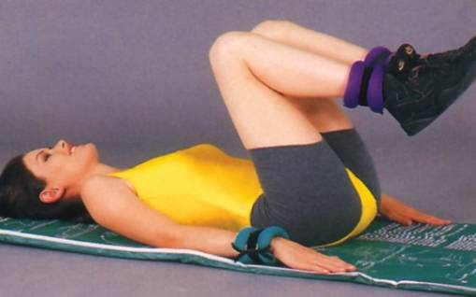
Физкультура и спорт
Двигательная активность позволяет снять перенапряжение и переутомление, повышает работоспособность,
способствует сохранению здоровья учащихся, создаёт условия для повышения учебной мотивации
1000 лет назад великий врач Древнего Востока Авиценна писал:
С гимнастикой дружи,
Всегда веселым будь,
И проживешь 100 лет,
А , может быть, и более.
Микстуры, порошки –
К здоровью ложный путь.
Природою лечись –
В саду и чистом поле.

Slide 14
Отказ от вредных привычек
Вредные привычки - это сложившиеся способы деструктивного (саморазрушающего) поведения, осуществление которого в определённых ситуациях приобретает характер потребности.
Вредные привычки могут:
складываться стихийно
быть побочным продуктом направленного воспитания и обучения
перерастать в устойчивые черты характера
Приобретать черты автоматизма
быть социально обусловленными

Slide 15
К ним относятся: табакакурение, алкоголизм, наркомания

Slide 16
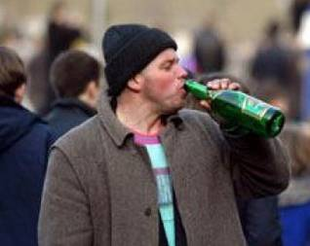
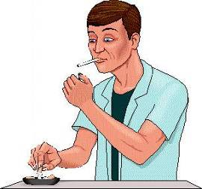
Что лежит в основе процессов формирования вредных привычек?
Феномен адикции (пагубного пристрастия к чему-либо).
Человек стремится благодаря использованию тех или иных средств (веществ) заместить естественные для конкретных социальных ситуаций чувства и эмоции, избежать стресса

Slide 17
Курение - одна из вреднейших привычек
Курение является социальной проблемой общества, как для его курящей, так и для некурящей части. Для первой – проблемой является бросить курить, для второй – избежать влияния курящего общества и не «заразиться» их привычкой, а также – сохранить своё здоровье от продуктов курения, поскольку вещества входящие в выдыхаемый курильщиками дым, не на много безопаснее того, если бы человек сам курил и принимал в себя никотин и многое другое, что входящее в зажжённую сигарету

Slide 18
Воздействие табака на организм
Инсульты;
Рак губ, полости рта, горла и гортани
Повышается риск сердечного приступа;
Рак лёгких;
Рак печени;
Язва и рак желудка, поджелудочной железы;
Бесплодие;
Гангрена, вызванная закупоркой сосудов

Slide 19
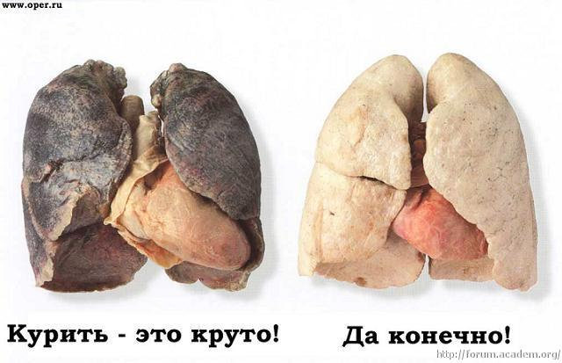
О вреде курения
Наглядный пример различия между легкими курильщика и легкими человека, который не курит:

Slide 20
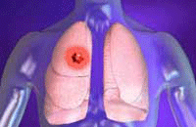
Это надо знать!
Курение поражает органы дыхания, сердечно-сосудистую систему, желудочно-кишечный тракт.
Курильщики болеют раком лёгких в несколько раз чаще, чем некурящие и составляют 96-100% всех больных раком лёгких.
Курение увеличивает вероятность других видов злокачественных опухолей (полости рта, пищевода, гортани, поджелудочной железы, желудка, толстой кишки, почки, печени).

Slide 21
Употребление алкоголя – это тоже вредная привычка организма. Недаром говорят: «Потянешься за водкой – будет жизнь короткой»
Пьянство ведет за собой 6 зол: бедность, раздор, болезнь, потерю репутации, позор и ослабление умственной активности.
Алкоголь требует себе в жертву не только взрослых людей, но и их будущее.
В пьющих семьях 38% детей оказываются недоразвитыми и больными. В 2 раза чаще дети рождаются мертвыми. Алкоголь укорачивает жизнь в среднем на 17 лет.

Slide 22
Алкоголь, его влияние на организм
Хронический гастрит желудка
Развивается цирроз печени
( разрушение печени)
Воздействует на головной мозг
Ускоряет биологического старения
Приводит к развитию алкоголизма

Slide 23
Наркомания и токсикомания
Возникает в результате злоупотребления веществами, вызывающие кратковременного чувство приятного психического состояния
Признаки наркомании и токсикомании:
Психическая зависимость
Физическая зависимость
Изменение чувствительности к наркотику

Slide 24
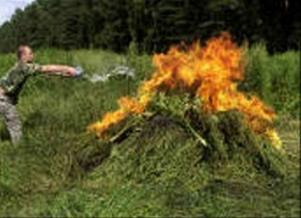
Официальная статистика
Россия является крупнейшим рынком героина в Европе. Общее число лиц, употребляющих наркотики в России составляет от 3 до 4 млн., треть из которых – лица, злоупотребляющие героином.
В России показатель ВИЧ-инфицирования, связанного с употреблением инъекционных наркотиков, является одним из самых высоких в мире.
В марте 2013 был опубликован ежегодный доклад Международного комитета по контролю за наркотиками (МККН) при ООН, где было сказано, что в России официально зарегистрировано 500 тыс. наркоманов, но по данным МККН, общее количество лиц может достигать 6 млн., или 4% численности населения. 2 млн. российских наркоманов – молодые люди в возрасте до 24 лет.

Slide 26
Ежегодно на Земле
умирают миллионы
людей от болезней,
спровоцированных курением,
алкоголем и наркотиками

Slide 27
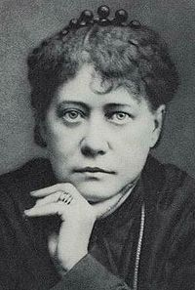
Образ жизни зависит от образа мысли или точнее от мировоззрения, которое складывается из знаний, которыми владеет человек
«Человек своими мыслями и поступками, подобно гусенице, свивает себе кокон, которые его в последствии и удушает»
Е.П.Блаватская
(1831 – 1891)

Slide 28
Бережно относитесь к своему здоровью
У каждого из нас должно быть хорошее будущее, без тех вредных привычек, о которых мы рассказали.
Мы помним, что наше счастье и благополучие - в наших руках!
Любите жизнь,
она прекрасна

